Slide 1
한국 관광 현황
2**02**0 김*연

Slide 2
한국 관광 현황
해방 이후
한국 관광
한국 관광
현황
한국 관광
문제점
1950년대부터
2010년대까지
외래관광객
국민관광객

Slide 3
해방 이후 한국 관광
1950년대
1960년대
- 1950-53 한국전쟁
- 전쟁복구산업
- 1961 관광사업진흥법 제정
- 1962 한국관광공사 설립
관광 암흑기
제도적 기반을 다짐

Slide 4
해방 이후 한국 관광
1970년대
1980년대
관광기본법 제정
- 86 아시안게임, 88 올림픽 성공적 개최
- 89 해외여행전면자유화
적극적 지원과 육성
관광에 대한 인식 변화

Slide 5
해방 이후 한국 관광
1990년대
2000년대
- 지역별 관광 개발
- 관광 관련 규제 완화 및 절차 간소화
- 한류
- 2007 넛크레커 현상

Slide 6
해방 이후 한국 관광
2010년대
- 융합, 복합 산업
- 고부가가치산업
관광 인프라 확충

Slide 7
연도별 외래관광객 입국 수
외래관광객 수 상승

Slide 8
연도별 국내관광객 출국 수
1989년도 이후 상승

Slide 9
한국 관광 현황
<외래관광객>
<내국인관광객>
체류형 관광 < 쇼핑 위주 관광
대한민국 국민의 해외여행 선호
수도권 위주의 관광
여행 일수 증가
여행 일수 증가

Slide 10
한국 관광 현황
1인 여행객 증가
한국관광공사의 ‘여행주간’ 실시
코레일 ‘내일로’

Slide 11
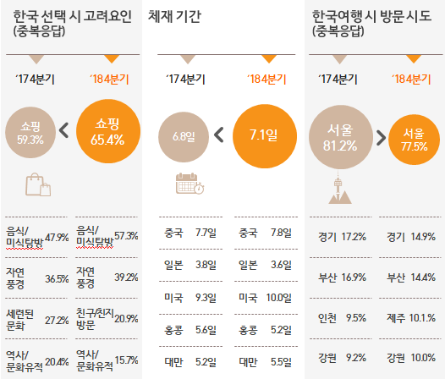
한국 관광 현황
외래관광객
쇼핑 위주의 관광
수도권 위주의 관광

Slide 12
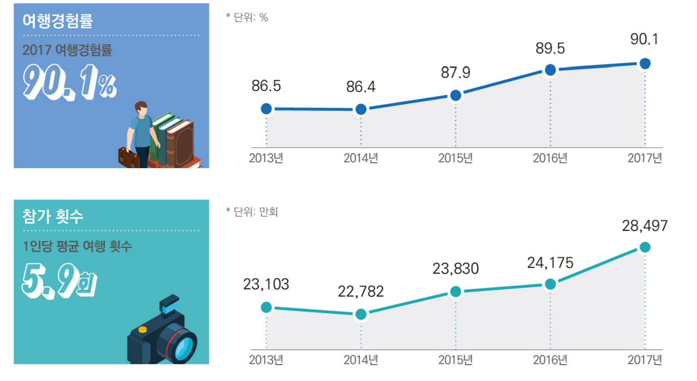
한국 관광 현황
내국인관광객
여행 일수 증가

Slide 13
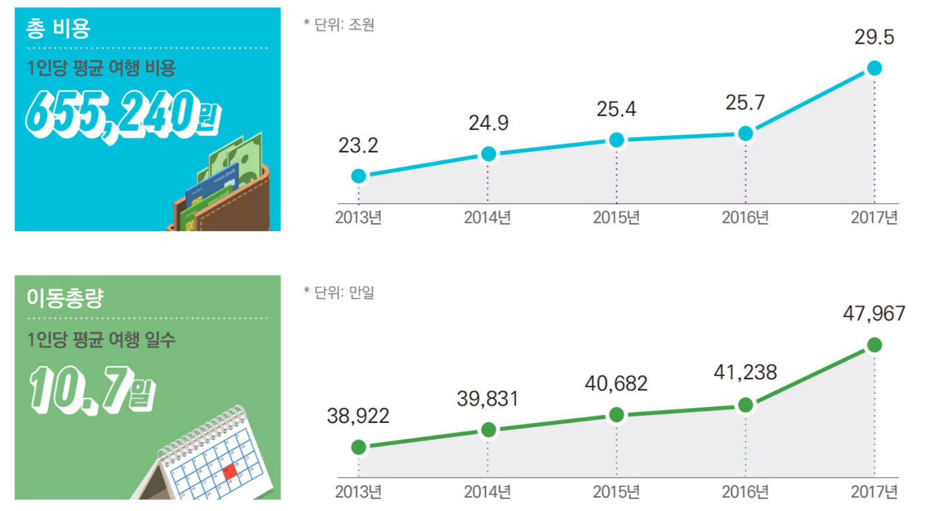
한국 관광 현황
내국인관광객
여행 일수 증가

Slide 14
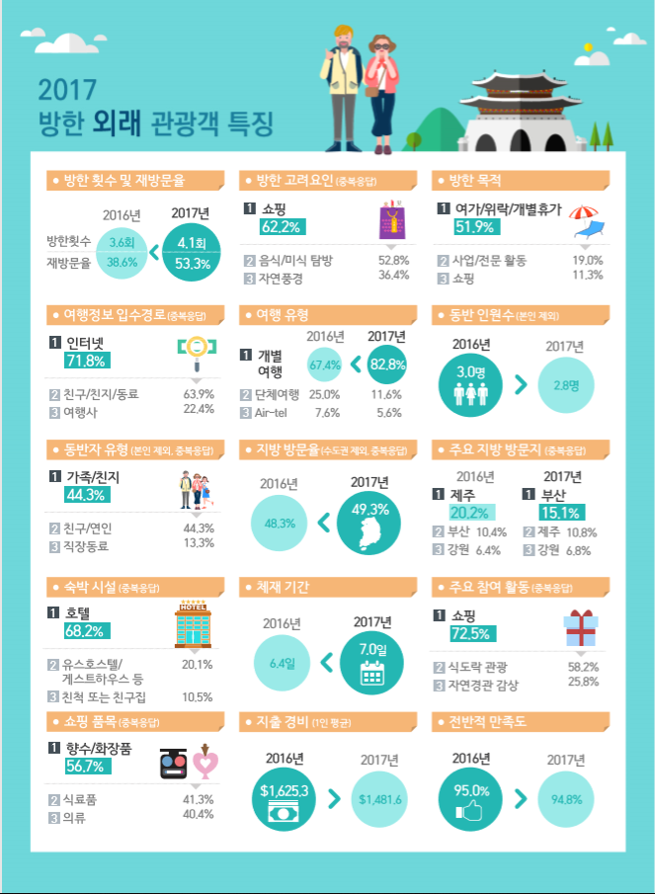
한국 관광 현황

Slide 15
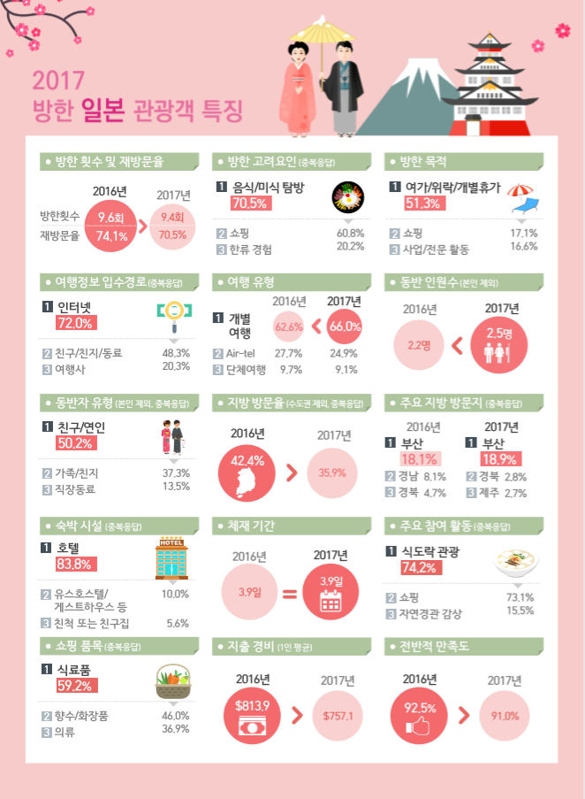
한국 관광 현황

Slide 16
한국 관광의 문제점
외래관광객의 수도권 위주의 관광
독창적 한국의 색 부족
관광 인프라 부족
관광 자원 부족
홍보 부족
중국 관광객에 의존

